Slide 1
Zabavna abeceda
Školska knjižnica OŠ Ferdinandovac
Lidija Levačić Mesarov,
knjižničarka mentorica
Školska knjižnica OŠ „Antun Nemčić Gostovinski” Koprivnica
Luca Matić,
knjižničarka savjetnica

Slide 2
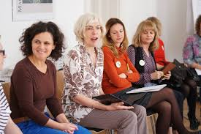
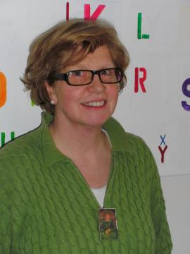
Boje, slova & slike
ciklus radionica Goethe-Instituta iz Zagreba
voditeljice: Jule Pfeifer-Spiekermann i Katrin Seewald

Slide 3
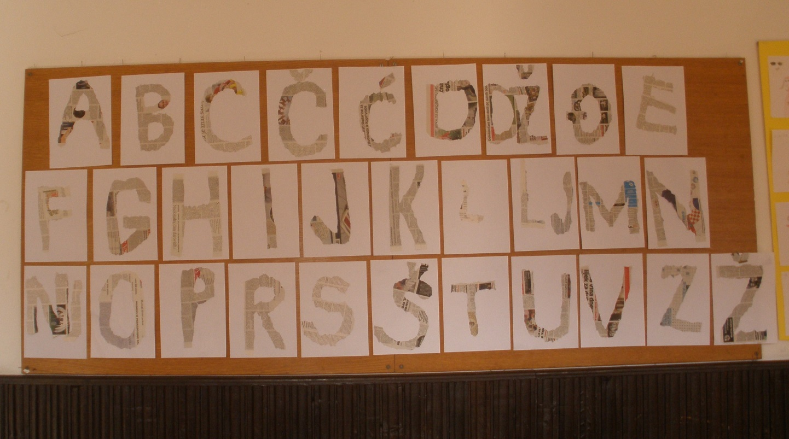
Zabavna abeceda
1. Moja abeceda
2. Slova od istrganog novinskog papira, (dijelim svakom njegovo slovo)

Slide 4
3. Abeceda od tijela

Slide 5
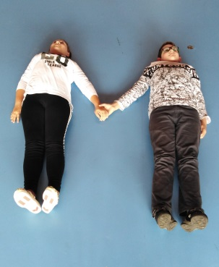
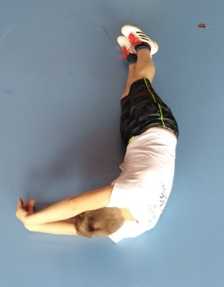
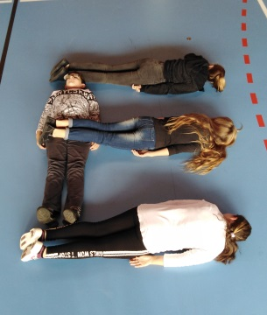
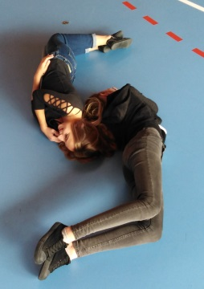
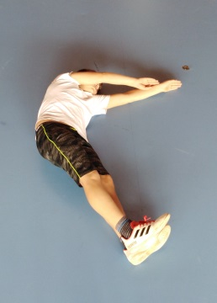
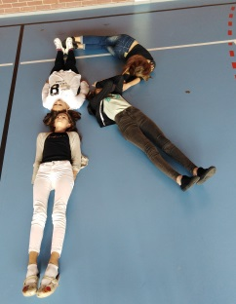
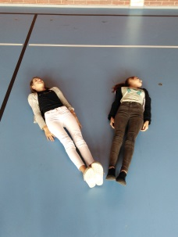
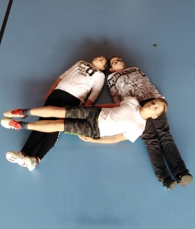
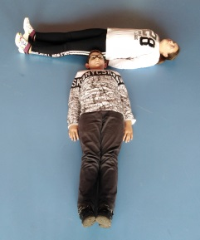
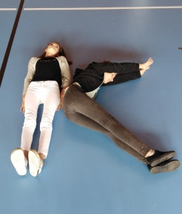
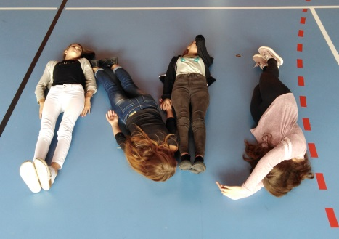
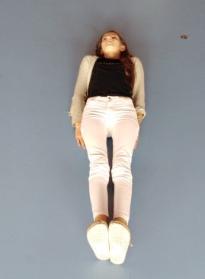
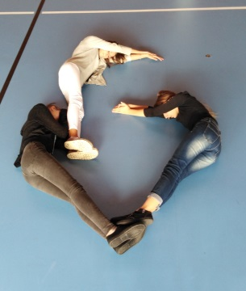
Abeceda od tijela

Slide 6
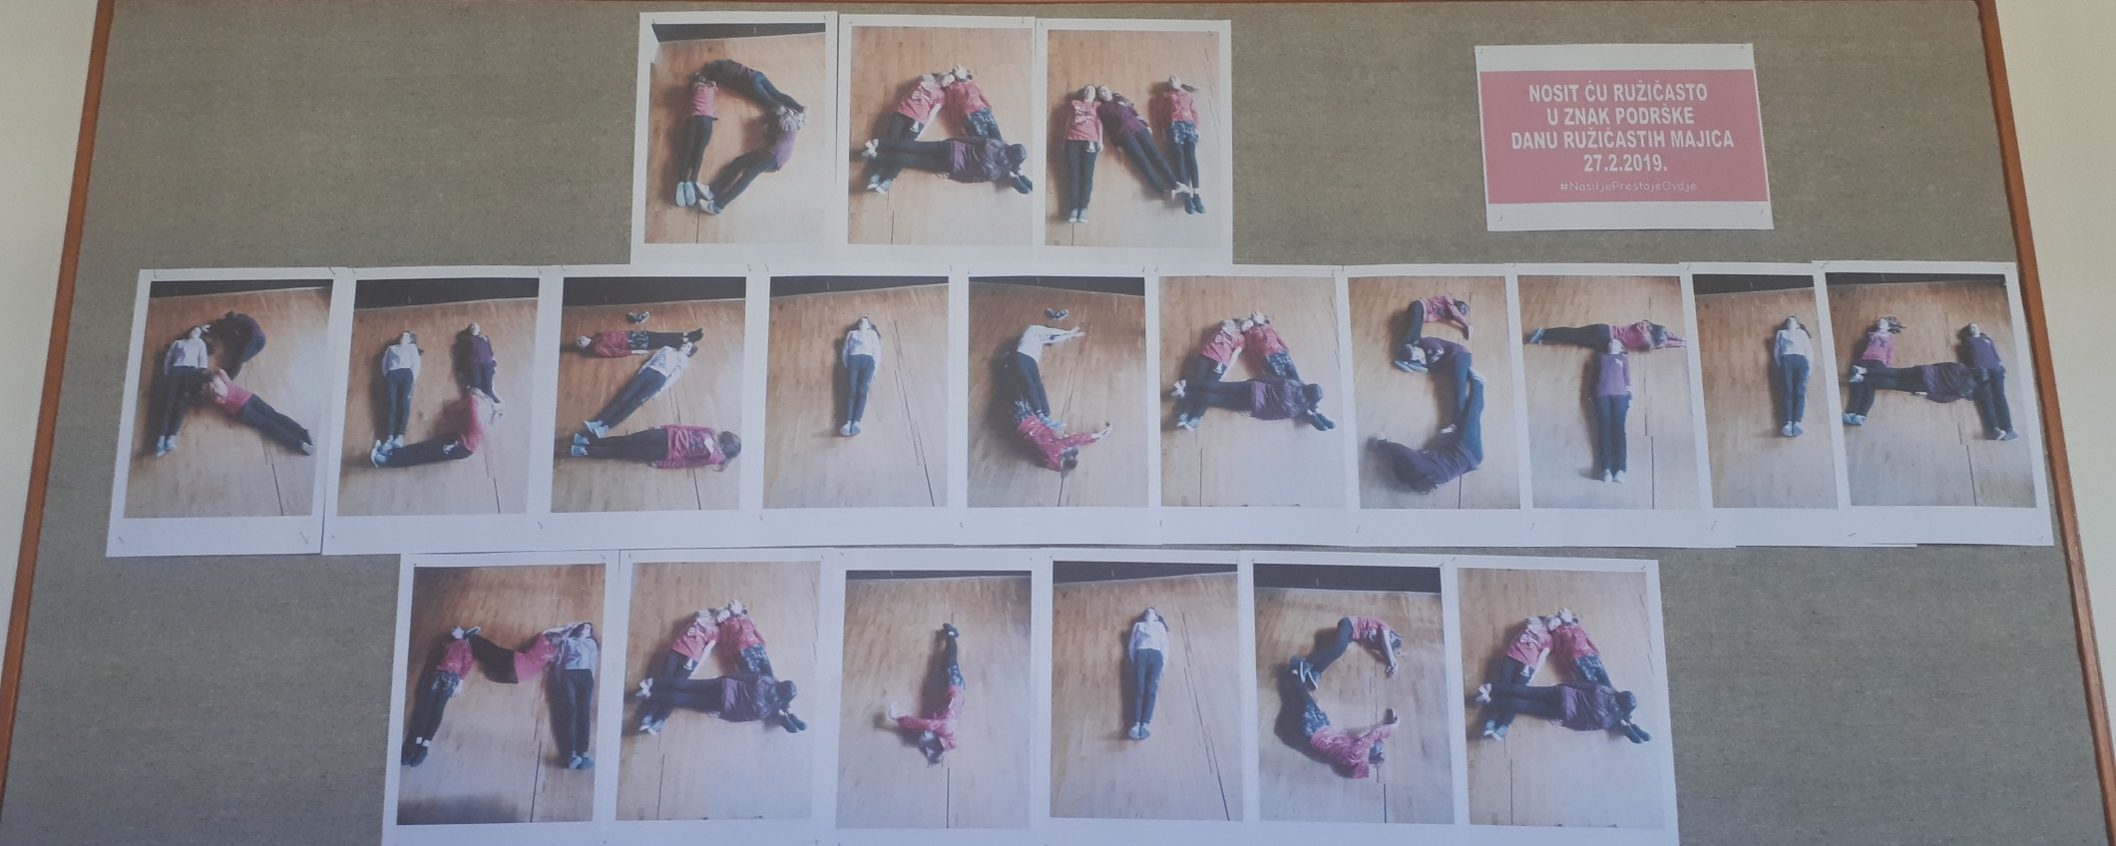
Abeceda od tijela

Slide 7
4. Putovanje na slovo
5. Osobna abeceda
6. Pjesma ili priča na slovo (aliteracija, asonanca)

Slide 8
Hvala na sudjelovanju!

